Slide 1
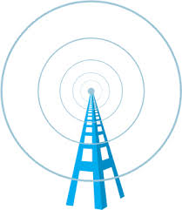
COMUNICACIONES MÓVILES VALORES SEGUROS PARA EL USO DE LAS ONDAS NO-IONIZANTES

Slide 2
PERMISOS PARA LA INSTALACIÓN DE UNA TORRE DE TELECOMUNICACIONES

Slide 3
TORRE DE TELECOMUNICACIONES

Slide 4
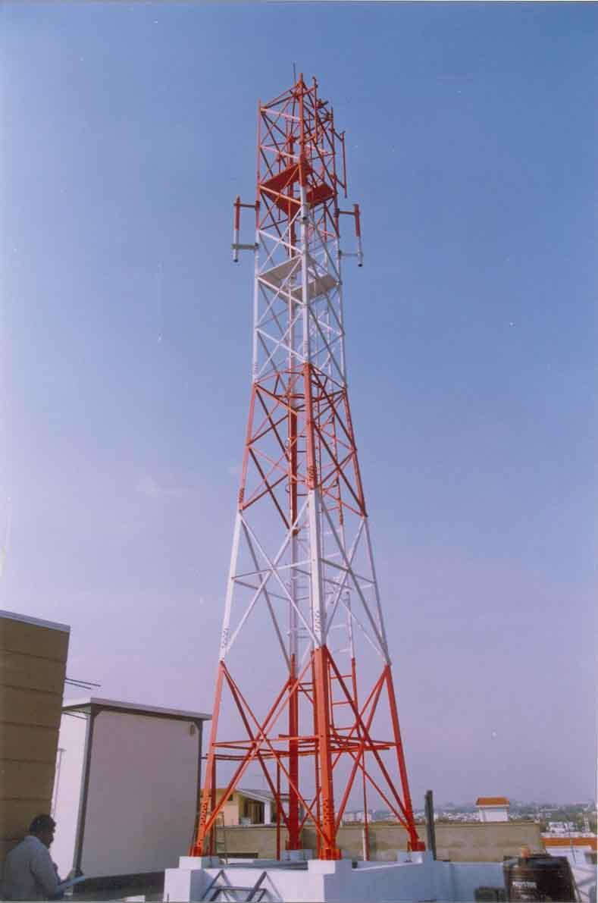
TORRE DE TELECOMUNICACIONES

Slide 5
TORRE DE TELECOMUNICACIONES

Slide 6
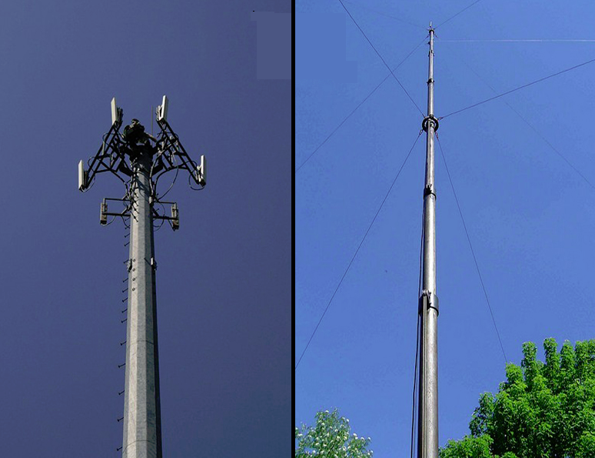
TORRE DE TELECOMUNICACIONES

Slide 7
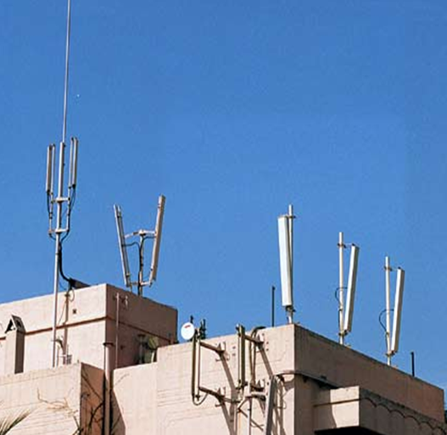
TORRE DE TELECOMUNICACIONES

Slide 8
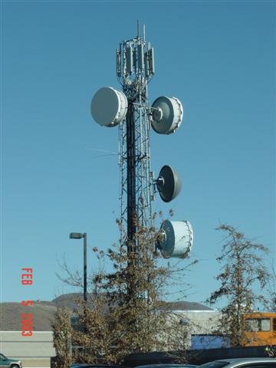
USO DE SUELO
Alcaldías Municipales

Slide 9
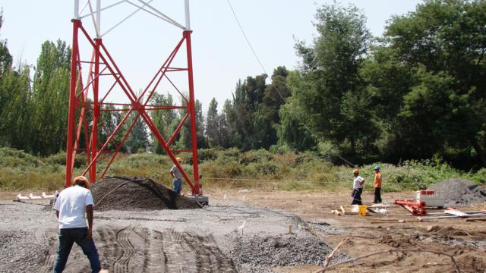
MEDIOAMBIENTE

Slide 10
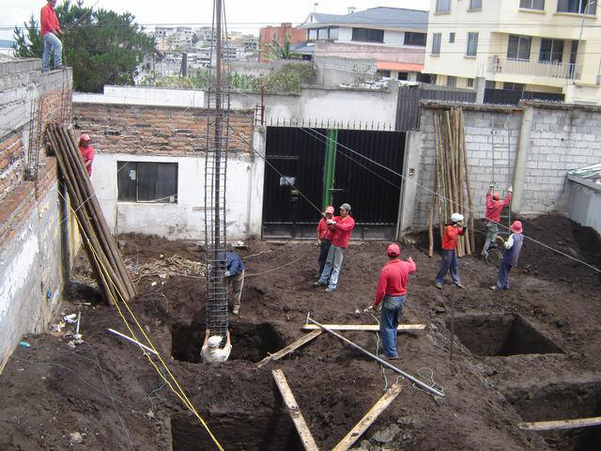
PLANOS Y OBRA CIVIL

Slide 11
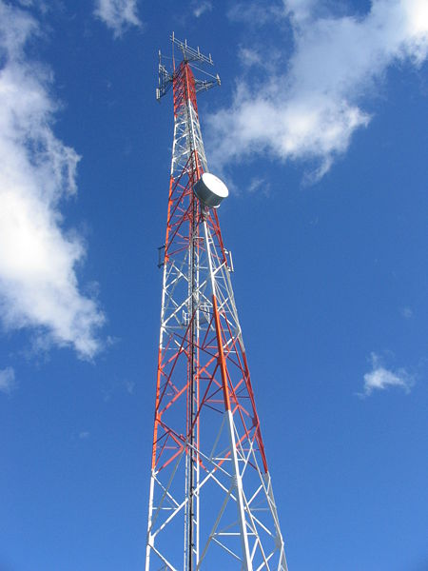
ALTURA

Slide 12
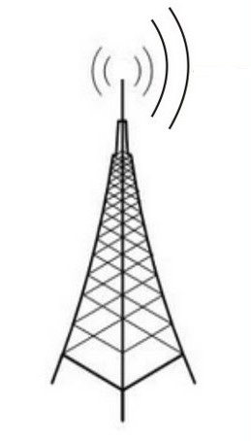
PUESTA EN OPERACIÓN DE UNA ESTACIÓN DE TRANSMISIÓN

Slide 13
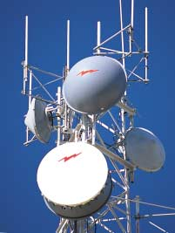
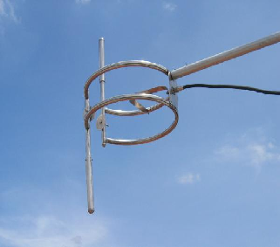
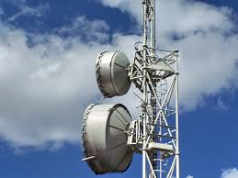
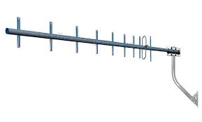
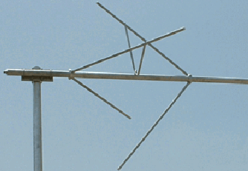
ELEMENTOS RADIANTES (ANTENAS)

Slide 14
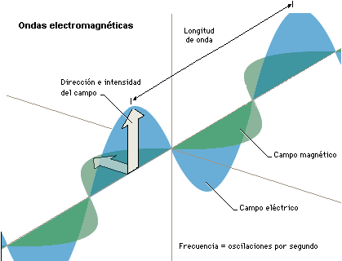
RADIACIONES ELECTROMAGNÉTICAS
La radiación electromagnética es una combinación de campos eléctricos y magnéticos oscilantes, que se propagan a través del espacio transportando energía.

Slide 15
RADIACIONES ELECTROMAGNÉTICAS
Los seres vivos han estado expuestos a influencias electromagnéticas desde el origen de la humanidad: la luz del sol, los rayos cósmicos y otras, son radiaciones naturales de diferente naturaleza.
La radiación electromagnética puede manifestarse de diversas maneras como calor radiado, luz visible, rayos X o rayos gamma.

Slide 16
RADIACIONES ELECTROMAGNÉTICAS
Los campos electromagnéticos están presentes en todas partes, aunque son invisibles en general al ojo humano.
Se producen campos en la atmósfera asociados a las tormentas , en el espacio, en equipos eléctricos y electrónicos, etc.
El campo magnético terrestre hace que la aguja de una brújula se oriente en el eje norte-sur, y lo usan algunas aves y peces para su orientación.
Sin embargo los alegados efectos provocados por las radiaciones magnéticas o electromagnéticas, se atribuyen únicamente a los campos creados por la acción humana:
Estaciones de Teléfonos.
Emisores de Televisión y Radio.
Instalaciones de Radares.
Equipos Eléctricos y Electrónicos.

Slide 17
ESPECTRO ELECTROMAGNÉTICO

Slide 18
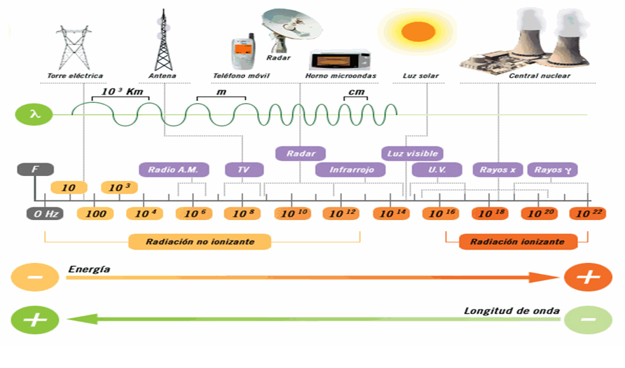
ESPECTRO ELECTROMAGNÉTICO

Slide 19
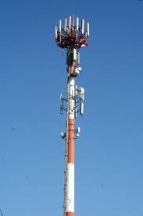
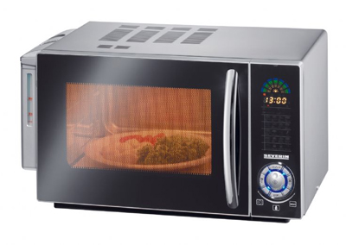
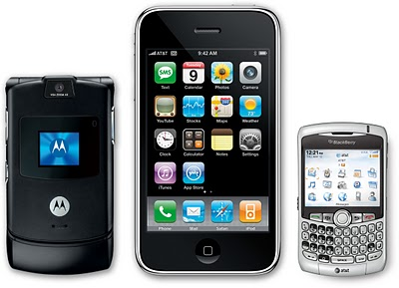
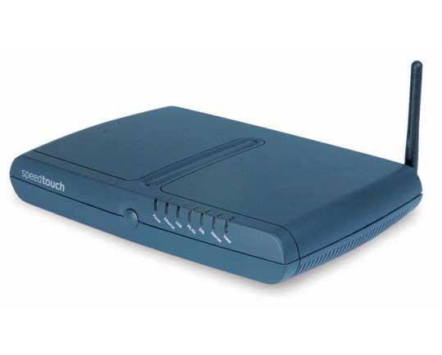
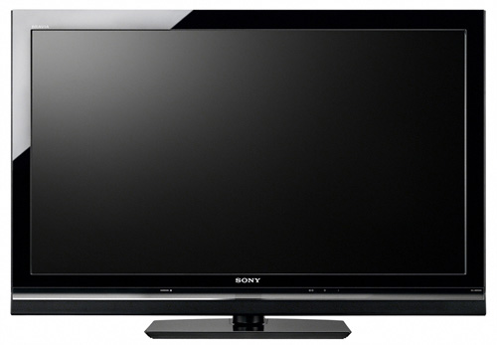
¿QUÉ EMITE RADIACIONES ELECTROMAGNÉTICAS?

Slide 20
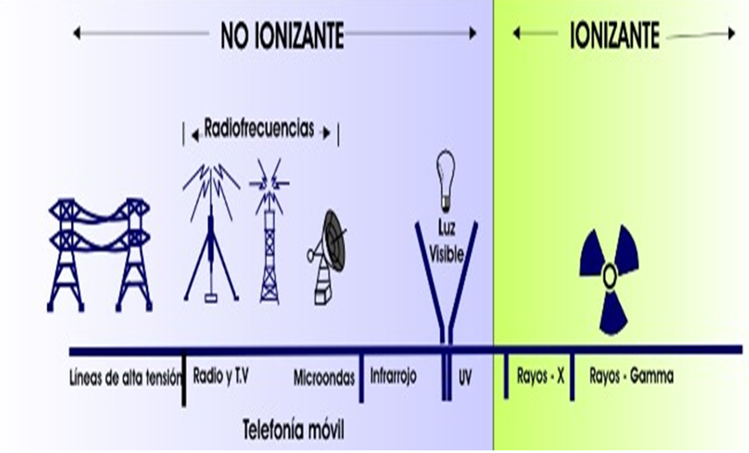
TIPOS DE RADIACIONES

Slide 21
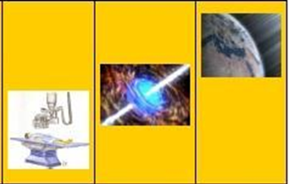
RADIACIONES IONIZANTES
Aquellas radiaciones que pueden separar electrones de los átomos y las moléculas, produciendo cambios en la estructura de la materia:
Sustancias Radioactivas
Rayos X
Rayos Gama.
Partículas Alfa y Beta.
Aceleradores de Partículas.

Slide 22
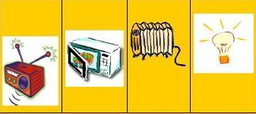
RADIACIONES NO-IONIZANTES
Aquellas radiaciones que no transfieren suficiente energía como para romper o cambiar la estructura de la materia:
Receptores de Radio y Televisión, Secadores, Teléfonos Móviles, Hornos, Bombillas, etc.

Slide 23
EFECTOS DE LAS RADIACIONES NO- IONIZANTES EN LOS SERES VIVOS
El principal efecto de la energía electromagnética es el calentamiento de los tejidos. En consecuencia, los límites recomendados de exposición a campos de radiofrecuencia y de microondas se establecen con el fin de prevenir los efectos sobre la salud ocasionados por el calentamiento localizado o de todo el organismo.
El cumplimiento de las normas de la Comisión Internacional de Protección contra la Radiación No Ionizante (ICNIRP), asegura que los efectos de calentamiento son suficientemente pequeños para que no sean perjudiciales.

Slide 24
Tasa de Absorción Específica (SAR)
Specific Absorption Rate (SAR): se refiere a la medida de la potencia máxima con que un campo electromagnético de radiofrecuencia es absorbido por el tejido vivo.
Se define como la potencia absorbida por la masa de los tejidos (W/Kg). Se emplea para frecuencias entre 100 kHz y 100 GHz.

Slide 25
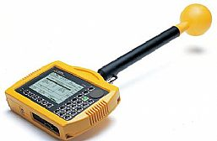
EQUIPO DE MEDICION RADIACIONES NO-IONIZANTES (NARDA SRM-3000)

Slide 26
ESTÁNDARES INTERNACIONALES
Cada país establece sus propias normas nacionales relativas sobre exposición a campos electromagnéticos.
La mayoría de estas normas nacionales se basan en las recomendaciones de la Comisión Internacional de Protección contra la Radiación No Ionizante (ICNIRP).
Esta organización no gubernamental, reconocida formalmente por la Organización Mundial de la Salud (OMS), evalúa los resultados de estudios científicos realizados en todo el mundo.

Slide 27
ESTÁNDARES INTERNACIONALES
La ICNIRP, en el año 1998, publicó las recomendaciones para la exposición a ondas de radio aplicables a teléfonos o celulares, estaciones bases, y otros dispositivos inalámbricos.
Se establecieron los niveles de seguridad para la exposición del publico en general y los niveles ocupacionales.

Slide 28
NORMAS NACIONALES RESOLUCIÓN 119-08 (INDOTEL)
Reglamento para el cumplimiento de límites de exposición de las personas a las emisiones electromagnéticas no ionizantes generadas por uso del espectro radioeléctrico.

Slide 29
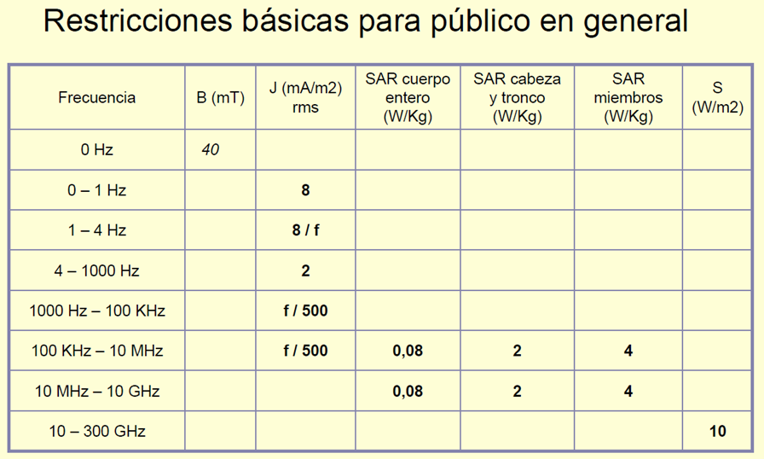

Slide 30
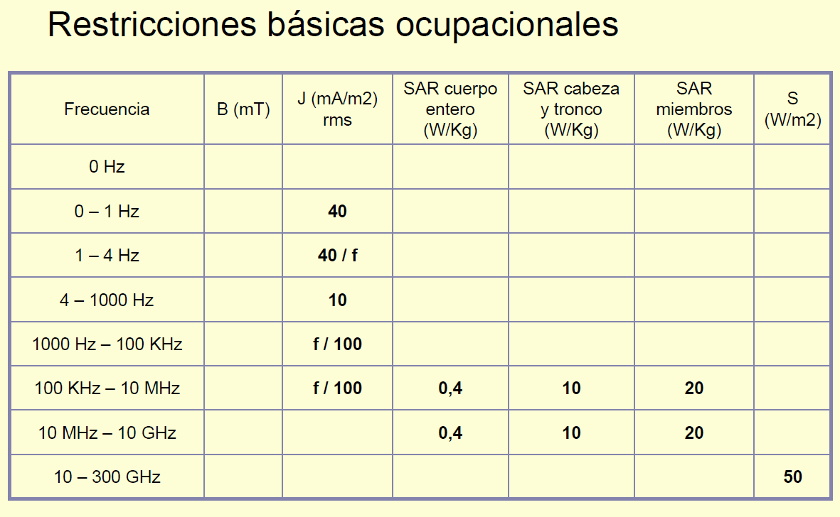

Slide 31
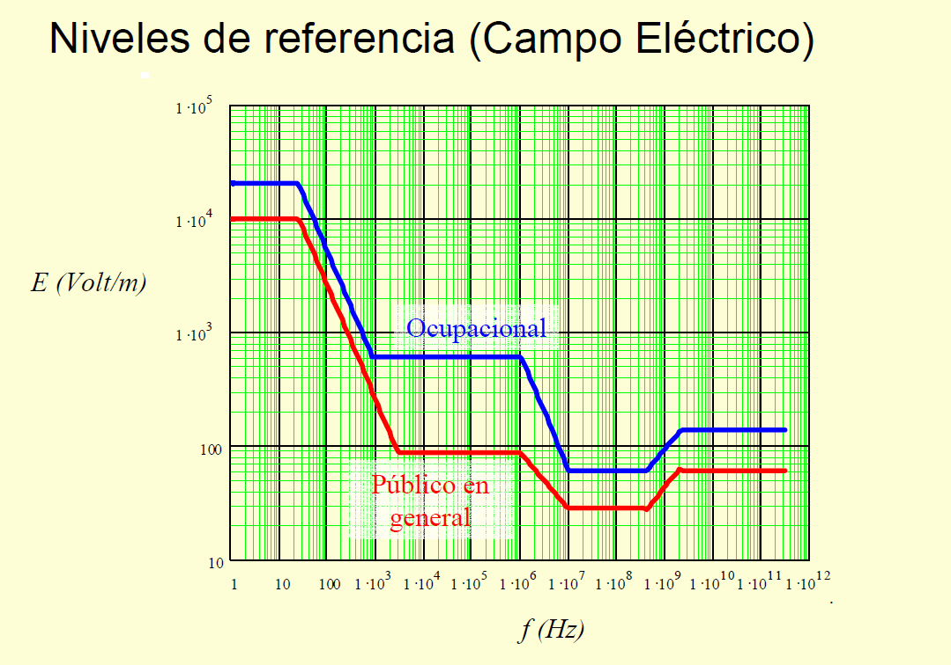

Slide 33
GRACIAS
Ing. Daniel Moreno Pérez
Radio Frequency Safety Officer (RFSO)
Departamento de Inspección
Instituto Dominicano de las Telecomunicaciones (INDOTEL)
Móvil: 829-471-2982
Oficina: 829-473-8521
Email: dmoreno@indotel.gob.do

